Slide 1


BURDUR
MEHMET AKİF ERSOY
ÜNİVERSİTESİ
ENDÜSTRİ MÜHENDİSLİĞİ
BÖLÜMÜ
STAJ İŞLEMLERİ
Burdur Mehmet Akif Ersoy Üniversitesi Mühendislik Mimarlık Fakültesi İstiklal Yerleşkesi 15030 BURDUR

Slide 2
AMAÇ
Öğrencilerin teorik olarak öğrendiklerini, pratik çalışmalar yaparak pekiştirmek ve araştırma geliştirme faaliyetleri, projelendirme, idari yapılanma ile atölye ve fabrika bazında uygulanan yöntemleri yerinde öğrenmektir.
Bu amaca yönelik olarak Endüstri Mühendisliği bölümü öğrencileri 30 işgünü şeklinde staj yapmak zorundadırlar.
Staj yapmayan öğrenci mezun olamaz.

Slide 3
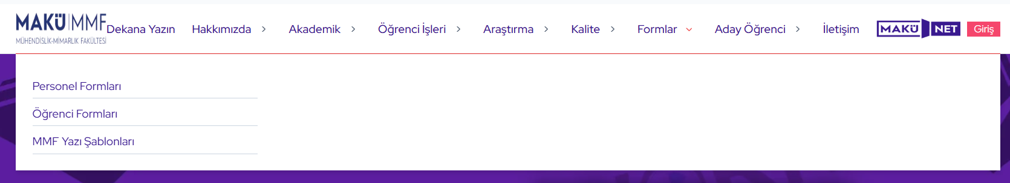
Fakültemiz web sayfasında yer alan Formlar sekmesinin altında bulunan Öğrenci Formları kısmından Staj Formları başlığına tıklayarak Endüstri Mühendisliği linklerine bağlanarak stajla alakalı bilgi sahibi olunması gerekmektedir.
Staj yapabilme koşullarını sağlayan öğrenci, stajla ilgili formları fakültemizin internet sayfasından indirmelidir.
(https://mmf.mehmetakif.edu.tr/tr/content/17104/ogrenci-formlari)

Slide 4
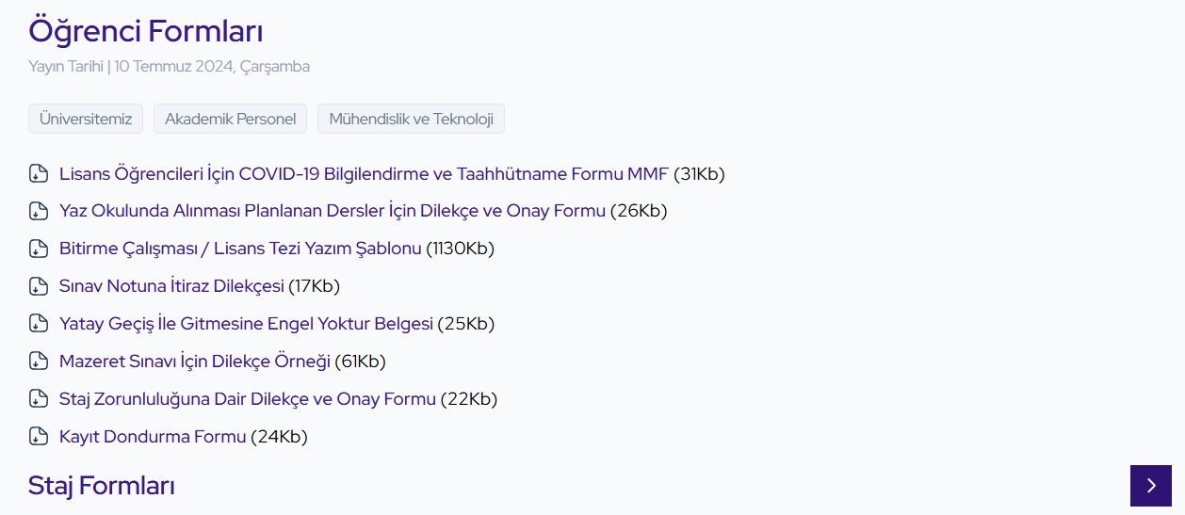
Bu sekmenin altından Endüstri Mühendisliği bağlantısına tıklayarak gerekli evrakları indirmelisiniz.

Slide 5
STAJ SÜRESİ VE DÖNEMLERİ
Staj süresi 30 iş günüdür.
1 haftalık çalışma süresi, 5 iş günüdür, işyerinin cumartesi günü çalıştığı belgelendiği takdirde ek iş günü olarak sayılır.
Öğrenci gece vardiyalarında veya akşam vardiyalarında veya yarım günlerde çalışarak staj yapamaz.

Slide 6
STAJ SÜRESİ VE DÖNEMLERİ
Mezuniyet durumu söz konusu olup, sadece bitirme tezi dersini alan öğrenciler stajlarını dilekçe ile başvuru yaparak yarıyıl süreleri içinde ve dönem arasında (Şubat tatilinde) tamamlayabilirler ve yapabilirler.

Slide 7
STAJ SÜRESİ VE DÖNEMLERİ
Öğrenciler stajlarını 6. yarıyılın sonunda Fakülte Dekanlığımızın belirlediği tarihler arasında bölüm staj komisyonunun uygun gördüğü işletmelerde yaparlar.
Yaz okulu eğitimi ile Staj aynı anda yapılamaz.

Slide 8
STAJ YAPILACAK KURUMUN SEÇİMİ
Öğrenciler daha önce belirtilen içerikler doğrultusunda staj yapacak firmalarını seçerler. Staj yapılacak işletmede öğrencinin staj işlemlerinden sorumlu en az bir tane Endüstri Mühendisi olmalıdır.
Endüstri Mühendisliği ilgi alanına girmeyen işletmelerde yapılacak stajlar staj komisyonu tarafından onaylanmaz.

Slide 9
Yurt Dışı Stajları
Stajı yurtdışında yapmak isteyen öğrenciler, Üniversite IAESTE (International Association for the Exchange of Students for Technical Experience) temsilcisince açıklanan prosedüre göre hareket eder. Öğrencinin stajının kabulü, staj defteri ve gönderilecek sicil raporu incelenerek, Endüstri Mühendisliği Bölümü Staj Komisyonu’nca yapılır.

Slide 10
Yurt Dışı Stajları
Dış ülkelerde yapılacak stajlar, uluslararası anlaşmalarda yer alan IAESTE yönetmelikleri ve prensipleri ile Endüstri Mühendisliği Bölümü Staj Komisyonu’nun kararları çerçevesinde uygulanır.
Stajını yurt dışında yapmak isteyen öğrencilere İngilizce olarak staj içeriklerini belirten yazılı evrak verilir. Yurt dışında staj olanağını öğrenci kendisi sağlar.
Staj defterleri Türkçe hazırlanmalıdır.

Slide 11
Stajın Yürütülmesi
Öğrenci, Endüstri Mühendisliği Bölümü Staj Komisyonu’na bilgi vermeden ve onay almadan staj yerini değiştiremez, değiştirdiği takdirde yapılan stajı geçersiz sayılır.
Staj yapan her öğrenci staj yaptığı işyerinin çalışma ve güvenlik kurallarına, düzen ve disiplinine uymak ve işyerinde kullandığı her türlü mekân, alet, malzeme, makine, araç ve gereçleri özenle kullanmakla yükümlüdür.
Bu yükümlülükleri yerine getirmemesinden doğacak her türlü sorumluluk öğrenciye aittir.

Slide 12
Stajın Değerlendirilmesi
Staj yapan her öğrenci, staj çalışmaları süresince Staj Sorumlusunun direktifleri çerçevesinde yaptığı işleri, gerekli hesap, fotoğraf ve diğer belgeler ile birlikte belgeleyerek, her iş günü için en az bir sayfa olacak şekilde “Staj Defterini” doldurup bir staj raporu halinde düzenlemek ve Staj Sorumlusuna onaylatarak en geç staj çalışmalarını izleyen öğretim yarıyılı başlangıcının ilk bir ay içerisinde Bölüm Staj Komisyonu’na teslim etmek zorundadır. Bu süre geçtikten sonra sunulan staj raporları kabul edilmez.

Slide 13
Stajın Değerlendirilmesi
Staj defteri ve staj evrakları web sayfamızdan temin edilir.
Web sayfamızdan temin edilen ve hazırlanan staj defteri mavi kapaklı dosya/spiral cilt/karton cilt içinde bölüm staj komisyonuna ilan edilen tarihler arasında teslim edilir.

Slide 14
Stajın Değerlendirilmesi
Öğrenci staj çalışmalarının değerlendirilmesi Bölüm Staj Komisyonu tarafından düzenlenir. Öğrenci yaptığı staj çalışmasını yazılı ve sözlü olarak sunar.
Staj bitiminde öğrenci staj faaliyetleri ile ilgili bölüm staj komisyonuna sunum yapar.
Staj sunumu web sayfamızda bulunan örnek staj sunum dosyasından yararlanılarak hazırlanır.

Slide 15
Stajın Değerlendirilmesi
Mazereti olmaksızın sözlü sunuma katılmayan öğrencilerin stajları "başarısız" kabul edilir.
Öğrencilerin sunmuş oldukları staj raporlarının incelenmesi ve değerlendirilmesi ile sözlü sunumlarından sonra Bölüm Staj Komisyonu üyeleri öğrencilerin yaptığı stajlar için "başarılı" ya da "başarısız" notu verir.
Kabul edilmeyen stajlar (tamamı veya bir kısmı) tekrar yapılır.

Slide 16
Mazeret
Stajın belirlenen tarihler arasında kesintisiz olarak tamamlanması gerekmektedir. Ancak, resmi rapora dayalı 5 güne kadar hastalık durumu ile işyerince onaylı 3 güne kadarki devamsızlık durumu mazeretten sayılır.
Öğrenci rapor alması durumunda aynı gün içinde kesinlikle bölüm staj komisyonuna ve fakülteye bilgi vermelidir.

Slide 17
Özel Durumlar
Yatay geçiş yapan öğrencilerin daha önce yapmış oldukları staj/stajların kabul edilip edilmeyeceği Endüstri Mühendisliği Bölüm Staj Komisyonu ve Endüstri Mühendisliği Bölüm Başkanlığı’nca karar verilir.

Slide 18
Özel Durumlar
Öğrencinin 5510 Sayılı Kanun kapsamındaki zorunlu sigortasının Fakülte tarafından yaptırılabilmesi için öğrencinin Sosyal Güvenlik Kurumunda aktif kayıtlı olmaması gerekir.
Staj çok özel koşullar dışında kesintisiz olarak başlanıp bitirilmelidir.
Staj defterlerinin ve evraklarının doldurulması, onaylatılması ve staj sunumlarının yapılması bölüm staj komisyonunun belirlediği esaslar çerçevesinde yapılır.

Slide 19
Özel Durumlar
Staj yapılan kuruluşun açık adresi, staj sorumlusunun unvanı ve ismi defter ve belgedeki ayrılan yerlere mutlaka yazılmalıdır.
Staj yapılan kuruluşun onaylayacağı kısımlar eksik bırakılmamalıdır. Yapılan stajın komisyon tarafından değerlendirmeye alınabilmesi için stajın yapıldığı işletmenin olumlu görüşü olmalıdır.

Slide 20
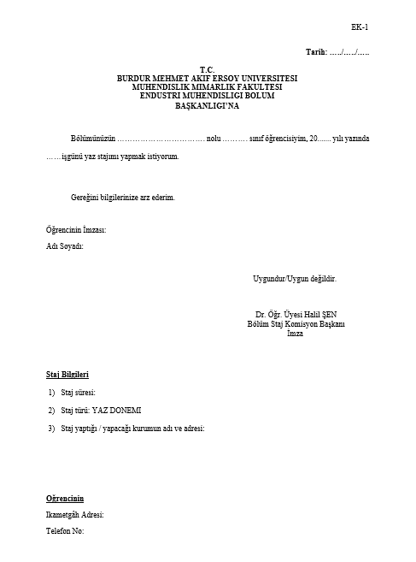
Öğrencinin Staj Başlangıç ve Bitiminde Yapması Gereken İşlemler
EK-1
Öğrenciler bölüm staj komisyonuna staj başvuru dilekçesi (EK-1) ile staj başvurusu yaparlar.

Slide 21
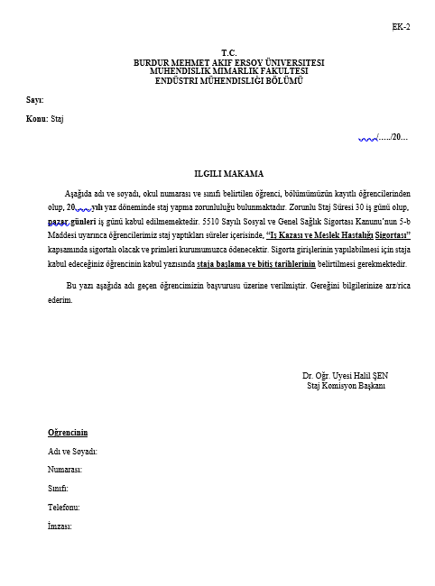
Öğrencinin Staj Başlangıç ve Bitiminde Yapması Gereken İşlemler
EK-2
Staj yapması uygun görülen öğrenci staj yapılması planlanan işletmeye hitaben (EK-2) formunu doldurarak staj komisyonuna onaylatmalıdır.

Slide 22
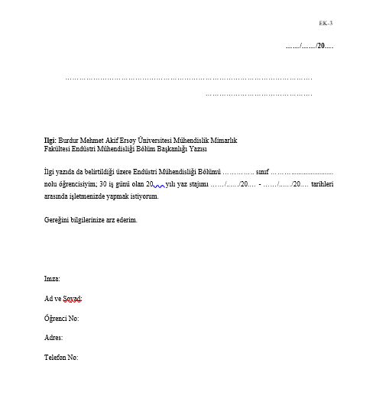
Öğrencinin Staj Başlangıç ve Bitiminde Yapması Gereken İşlemler
EK-3
Öğrenci onaylanan
(EK-2) formu ile beraber staj yapılması uygun görülen işletmeye, yazılı olarak (EK-3) formu ile başvurmalıdır.

Slide 23
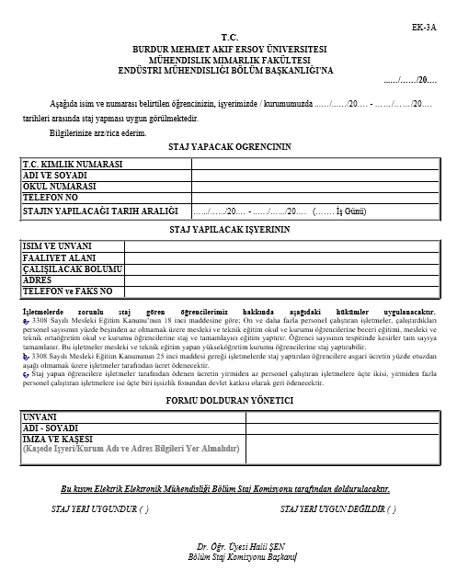
Öğrencinin Staj Başlangıç ve Bitiminde Yapması Gereken İşlemler
EK-3A
Öğrenci, staj yapılacak işletmeden alınan Staj Kabul Yazısını (EK-3A) Bölüm Staj Komisyonuna teslim etmelidir.
Staj başlama ve bitiş tarihleri, 30 iş günü şartının sağlandığına dikkat edilmelidir.

Slide 24
Öğrencinin Staj Başlangıç ve Bitiminde Yapması Gereken İşlemler
Staj Kabul yazısını Bölüm Staj Komisyonuna teslim eden öğrenci, Cumhuriyet Savcılığı’ndan alacağı “Sabıka Kaydı Belgesini” ve dört adet vesikalık fotoğrafını (arkasında öğrencinin adı ve soyadı yazılı olarak), sigorta işlemlerinin yapılması ve staj belgelerinin hazırlanması için ‘’Sigortalı İşe Giriş Bildirgesi’’ (EK-4) ve bölüm başkanlığına yazılmış ‘’Taahhütname’’ (EK-5)’i dolduracak, gerekli yerleri imzalayacak ve en geç Mayıs ayının ikinci haftasının bitimine kadar Bölüm Staj Komisyonuna teslim edecektir.

Slide 25
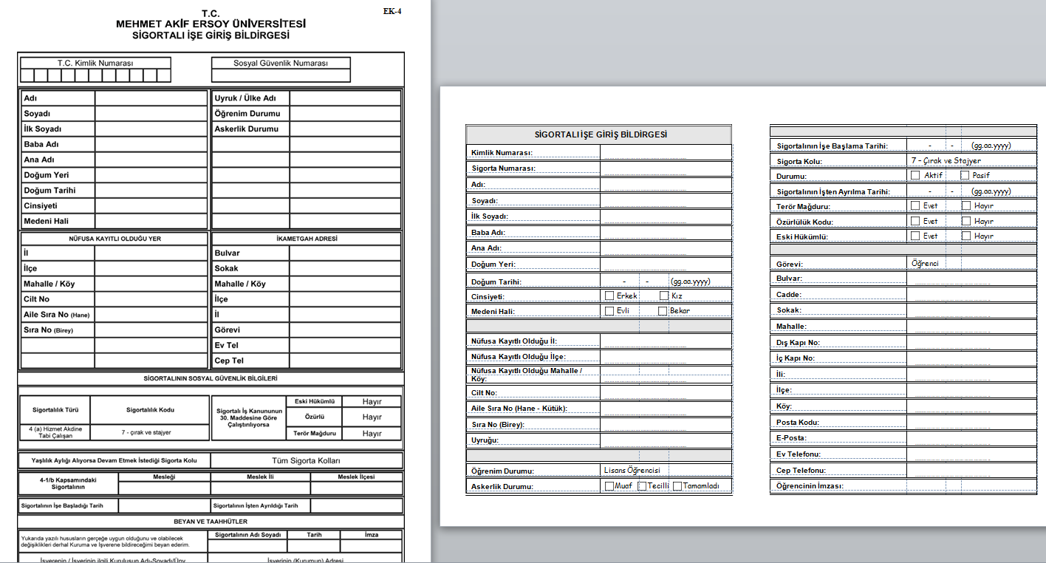
Öğrencinin Staj Başlangıç ve Bitiminde Yapması Gereken İşlemler
EK-4

Slide 26
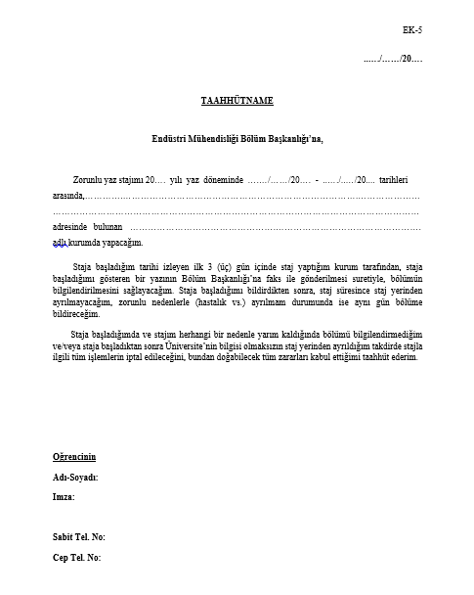
Öğrencinin Staj Başlangıç ve Bitiminde Yapması Gereken İşlemler
EK-5

Slide 27
Öğrencinin Staj Başlangıç ve Bitiminde Yapması Gereken İşlemler
Yukarıdaki işlemleri tamamlayan öğrenci, stajına başlamadan önce Staj Defteri, Ek-3a/1 Formu, Sicil Formu (Bölüm) ve Sicil Formu (Kurum) belgelerini alacak ve taahhütnamede belirtilen günde stajına başlayacaktır.
Staja başlayan öğrencinin staj süresince “İş Kazası ve Meslek Hastalığı Sigortası” Mühendislik Fakültesi Dekanlığınca başlatılmış olur. Öğrenci taahhütnamede belirttiği işyeri/kurum ve kuruluş ile belirttiği tarihlerde stajını tamamlamak zorundadır. Aksi durumda sorumluluk öğrenciye aittir.

Slide 28
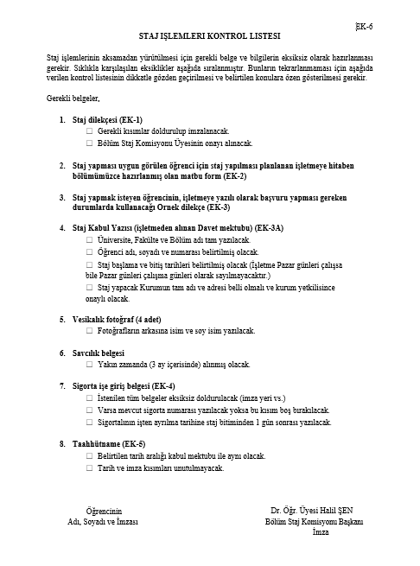
Öğrencinin Staj Başlangıç ve Bitiminde Yapması Gereken İşlemler
EK-6
Öğrenci, staj işlemleri kontrol listesini (EK-6) dikkatle takip etmelidir.

Slide 29
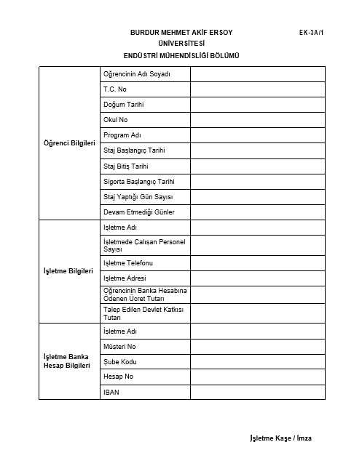
Öğrencinin Staj Başlangıç ve Bitiminde Yapması Gereken İşlemler
EK-3A/1
Stajını tamamlayan öğrenciler EK-3A/1 formunu, sicil formunu (bölüm) kapalı zarf içinde ve staj defterini kurum/işyeri yetkilisine onaylattıktan sonra stajın bitiş tarihinden itibaren en geç 1 hafta içerisinde bölüme teslim edecektir.

Slide 30
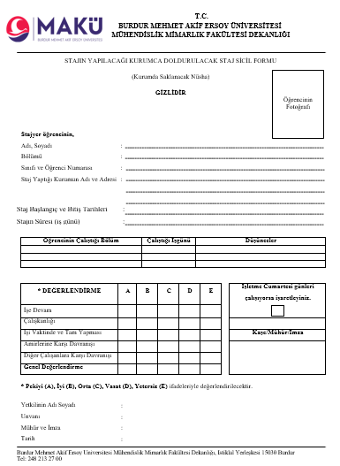
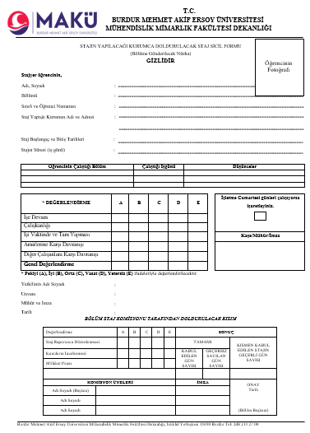
Sicil Formu (Kurum)
Sicil Formu (Bölüm)
Kapalı Zarf içinde bölüme teslim edilecektir.
Zarfın üzerinde firmanın/kuruluşun mühür ve ıslak imzası olacaktır.

Slide 31
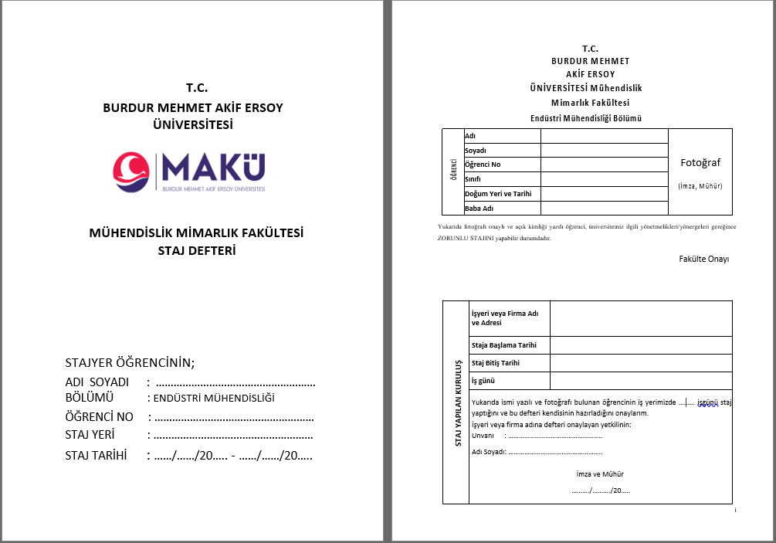
Staj Defteri

Slide 32
Staja başlamadan önce
"Staj Başvuru Formu ve EK-1" eksiksiz doldurulacak ve gerekli imzalar atılacaktır.
"Sicil Formlarına" ve "Staj Defterine" fotoğraflar yapıştırılacak.
Staj süresince ve sonrasında
Staj defteri şablonuna uygun bir şekilde stajda yapılan işler not edilecek ve yazılacaktır.
Staj bitiminde
Staj defteri, (EK-3A/1), staj sicil formu (bölüm) ve eğer staj yapılan firmadan ücret yatırıldı ise yatırıldığına dair makbuz staj komisyonuna teslim edilecektir.

Slide 33
Öğrenciler yaz dönemindeki yapacak stajları için staj yerlerini yıl içinde (Şubat-Mart ayları) ayarlamaları ve en geç Mayıs/Haziran ayı içinde staj başvuru evraklarını Bölüm Staj Komisyonuna teslim etmelidir.

Slide 34
Özetle;
EK 1
EK 2
EK 3
EK 3A
EK 4
EK 5
SABIKA KAYDI BELGESİ
4 ADET VESİKALIK FOTOĞRAF
Staj Öncesi Teslim Edilecekler

Slide 35
EK 3A1
EK 6
SİCİL FORMU (BÖLÜM)
STAJ DEFTERİ
DEKONT (ÜCRET ALANLAR)
Staj Sonrası Teslim Edilecekler

Slide 36
Not: Staj ile ilgili tüm sorular ve işlemler yalnızca asimsek@mehmetakif.edu.tr e-posta adresi üzerinden gerçekleştirilecektir. E-posta gönderirken isim, soyisim ve öğrenci numarası bilgilerinin eksiksiz bir şekilde belirtilmesi gerekmektedir.
Staj evrakları elden teslim edilecektir.

Slide 37
Endüstri Mühendisliği Bölümü Staj Komisyonu
Komisyon Başkanı : Dr. Öğr. Üyesi Halil ŞEN
Üye : Dr. Öğr. Üyesi Mustafa Serdar TOKSOY
Üye : Arş. Gör. Aybala ŞİMŞEK

